Slide 1
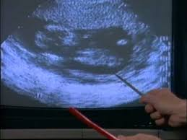
    無聲的吶喊

Slide 2
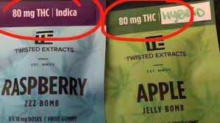
    大麻糖果

Slide 3
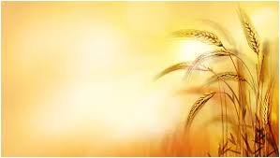
    謙卑(一)

Slide 4
    什麼是謙卑？

Slide 5
    【啓示錄4:10b，11 】
    把他們的冠冕放在寶座前說：我
    們的主，我們的神，你是配得榮
    耀尊貴權柄的，因為你創造了萬
    物，並且萬物是因你的旨意被創
    造而有的。

Slide 6
神創造宇宙有一個目的，要與受造物分享祂的完全與福氣，從而彰顯出神的愛，智慧與能力的榮耀。

Slide 7
謙卑是受造者的榮耀。意識到自己毫無所有，真正看見神是一切，讓祂來成就一切。讓自己成為倒空的器皿，讓神來掌管，彰顯祂的能力和榮美。

Slide 8
    什麼是謙卑？
    一切美善生命的
    基礎

Slide 9
    謙卑
    在伊甸園裡失去

Slide 10
    主耶穌把謙卑
    帶回地上

Slide 11
    【馬太福音 11:28～30 】
凡勞苦擔重擔的人、可以到我這裡來、我就使你們得安息。我心裡柔和謙卑、你們當負我的軛、學我的樣式、這樣、你們心裡就必得享安息。因為我的軛是容易的、我的擔子是輕省的。

Slide 12
    【腓立比書 2:5～9 】
你們當以基督耶穌的心為心。祂本有神的形像，不以自己與神同等為強奪的，反倒虛己，取了奴僕的形像，成為人的樣式，既有人的樣子，就自己卑微，存心順服，以致於死，且死在十字架上，

Slide 13
    【腓立比書 2:5～9 】
所以 神將他升為至高、又賜給他那超乎萬名之上的名、叫一切在天上的、地上的、和地底下的、因耶穌的名、無不屈膝、無不口稱耶穌基督為主、使榮耀歸與父神。

Slide 14
    主耶穌如何活出
    謙卑的生命？

Slide 15
    子不能憑著自己做什麼（約5:19）
    我不求自己的意思（約5:30b）
    我不受從人來的榮耀（約5:41）
    我從天上將下來，不是要按自己的意思行（約6:38）
    我來不是由於自己（約7:28）
    我沒有一件事是憑著自己做的（約8:28）

Slide 16
    我。。。不是由著自己來，乃是祂差我來（約8:42）
    我不求自己的榮耀（約8:50）
    我對你們所說的話，不是憑著自己説的（約14:10）
    你們聽見的道，不是我的（約14:24）

Slide 17
祂是無有，神是一切。
祂把自己的意志和能力完全
交給父神，讓父神隨意工作
在祂裡面。
祂自己並沒有失去什麼，反
而得著天父的一切豐富。

Slide 18
    重要提醒：
    神阻擋驕傲人

Slide 19
    【彼得前書 5:5b 】
神阻擋驕傲的人，賜恩給謙卑的人。

Slide 21
    如何活出謙卑？
    我是受造物
    專心依靠神/榮耀神

